Slide 1

BẢNG CỘNG (CÓ NHỚ)
TRONG PHẠM VI 20

Slide 2

Tiết 2

Slide 3


3
Xem bảng trừ, nêu các phép tính còn thiếu:
9
8
11 – 2
13 – 4
12 – 4
13 – 5
15 – 7
?
15 – 6
16 – 7
14 – 6
?
17 – 9
12 – 3
17 – 8
16 – 8
?
?
11 – 3
14 – 5
?
18 – 9

Slide 4
7
6
13 – 6
?
11 - 4
13 – 7
?
12 – 6
?
14 – 7
15 - 9
14 – 8
12 – 5
?
?
?
?
16 – 9
?
15 – 8
11 - 5

Slide 5
5
4
14 – 9
13 – 8
12 - 8
?
11 – 7
?
12 – 7
11 – 6
?
?
?
12 - 9

Slide 6
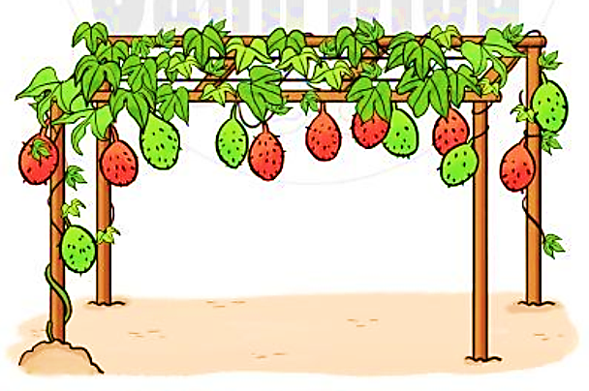
4
Giàn gấc nhà bác Nga có tất cả 13 quả, trong đó có 7 quả đã chín. Hỏi giàn gấc nhà bà Nga còn mấy quả chưa chín?
Phép tính: =
Trả lời: Giàn gấc nhà bà Nga còn quả chưa chín?
?
7
13
?
-
?
?
6
?
3

Slide 7

Hãy suy nghĩ ra 1 bài toán thực tế có sử dụng phép tính trừ̀ (có nhớ) trong phạm vi 20
Cô giáo mua về 15 chiếc bút chì, cô đã thưởng cho học sinh 9 chiếc. Hỏi cô giáo còn lại bao nhiêu chiếc bút chì?

Slide 8

Củng cố - Dặn dò

Slide 9

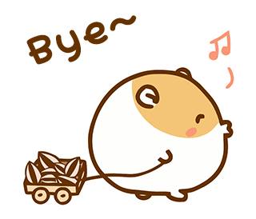
THANK YOU
Tạm biệt và hẹn gặp lại

